Slide 1
Estudo de Caso: Cyclistic
Estudo de caso realizado em Janeiro/23

Slide 2
Introduçao
Estudo de caso da uma empresa Cyclistic, empresa de compartilhamento de bicicletas em Chicago(EUA). O diretor de marketing acredita que o sucesso futuro da empresa depende da maximização do número de planos anuais contratados.
Portanto, sua equipe quer entender como os ciclistas casuais e os membros anuais usam as bicicletas da Cyclistic de forma diferente.
A partir desses insights, sua equipe criará uma nova estratégia de marketing para converter passageiros casuais em membros anuais.

Slide 3
Principais Questões:
1. Como os membros anuais e os ciclistas casuais usam as bicicletas da Cyclistic de forma diferente?
2. Por que os passageiros casuais iriam querer adquirir planos anuais da Cyclistic?
3. Como a Cyclistic pode usar a mídia digital para influenciar os passageiros casuais a se tornarem membros?

Slide 4
Principais Insights

Slide 5
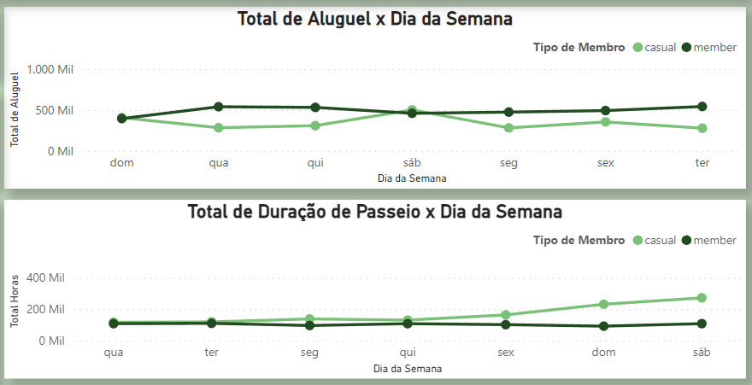
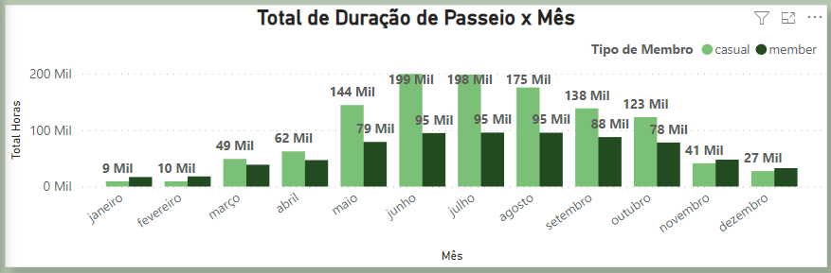
Os membros anuais utilizam as bicicletas com maior frequência na semana e em maior quantidade.
Os ciclistas casuais alugam as bicicletas por maior duração de tempo, há uma grande demanda de uso por eles nos finais de semanas e nas estações climáticas de primavera e verão.
O ideal seria campanhas focadas em custo/beneficio para os ciclistas casuais, eles utilizam as bicicletas por longos períodos de tempo.
O Marketing de mídia digital, poderia focar suas campanhas principalmente aos finais de semana e em estações de primavera e verão, conforme a análise dos dados, esses são os períodos com maior utilização por ciclistas casuais.

Slide 6
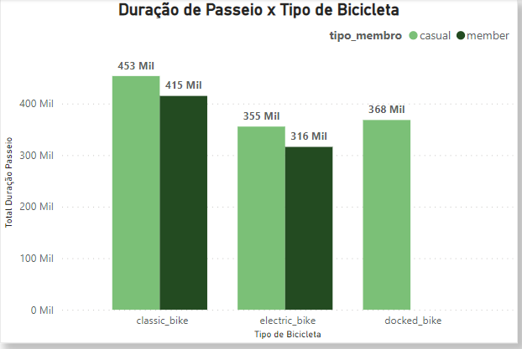
Curiosidade
Todas as bicicletas de carga foram alugadas por ciclistas casuais, isso demonstra que há uma grande utilização por parte de entregadores, seria interessante realizar campanhas de marketing para filiação desse tipo de público.

Slide 7
Obrigado

